Slide 1
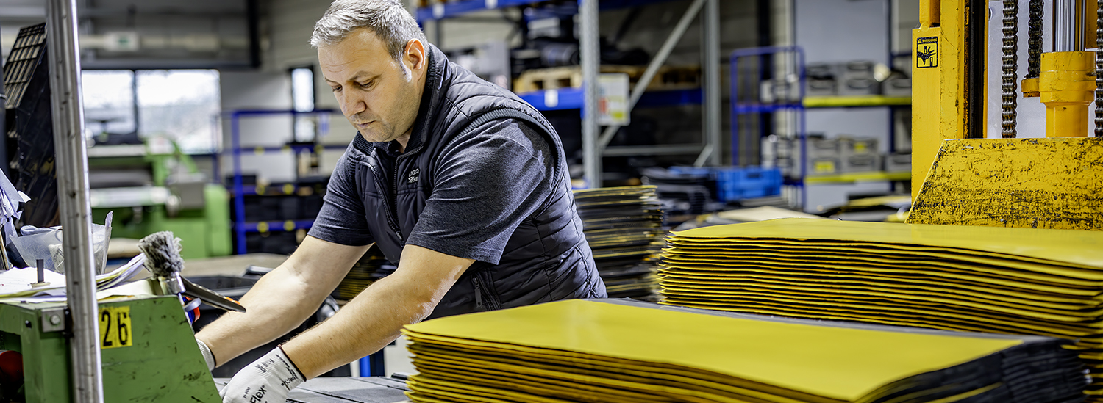
Toolbox
Arbeitsbelastung
Firmenname und Datum
Notes:
TIPP:
Lesen Sie vor der Durchführung dieser Toolbox bitte auch die dazugehörige Anleitung.
Darin wird erläutert, wie die Toolbox vorbereitet und durchgeführt werden kann.
Zur Vorbereitung können Sie außerdem weitere Hilfsmittel zum Thema Arbeitsbelastung auf der Website von 5xBeter nutzen.
Beispiel-Einleitung durch den Toolboxleiter
Herzlich willkommen zur heutigen Toolbox zum Thema Arbeitsbelastung.
Arbeitsbelastung betrifft uns alle – unabhängig davon, ob wir körperlich arbeiten, Tätigkeiten am Computer ausführen oder Arbeitsabläufe koordinieren. Sie entsteht durch die Menge an Aufgaben, das Arbeitstempo und den Druck, den wir bei der Arbeit erleben.
Eine angemessene Arbeitsbelastung kann sogar positiv sein. Sie kann motivieren und dazu beitragen, dass wir unsere Arbeit konzentriert und effizient erledigen.
Problematisch wird es jedoch, wenn die Belastung zu hoch wird oder über längere Zeit anhält. Dann kann sie zu Stress führen, die Leistungsfähigkeit beeinträchtigen und sich negativ auf die Gesundheit auswirken.
Deshalb ist es wichtig, dass wir Arbeitsbelastung frühzeitig erkennen und offen darüber sprechen. Wir sollten wissen, welche Anzeichen auf eine zu hohe Belastung hinweisen und welche Möglichkeiten es gibt, gegenzusteuern.
Dabei geht es sowohl um das eigene Verhalten, als auch um organisatorische Maßnahmen im Unternehmen.
In dieser Toolbox schauen wir uns deshalb an:
- was genau unter Arbeitsbelastung zu verstehen ist,
- welche Signale darauf hinweisen, dass die Belastung zu hoch wird,
- und was wir selbst und gemeinsam dagegen tun können.
Das Ziel dieser Toolbox ist es, das Bewusstsein für das Thema zu stärken und praktische Ansätze zu zeigen, wie wir im Arbeitsalltag besser mit Arbeitsbelastung umgehen können.

Slide 2

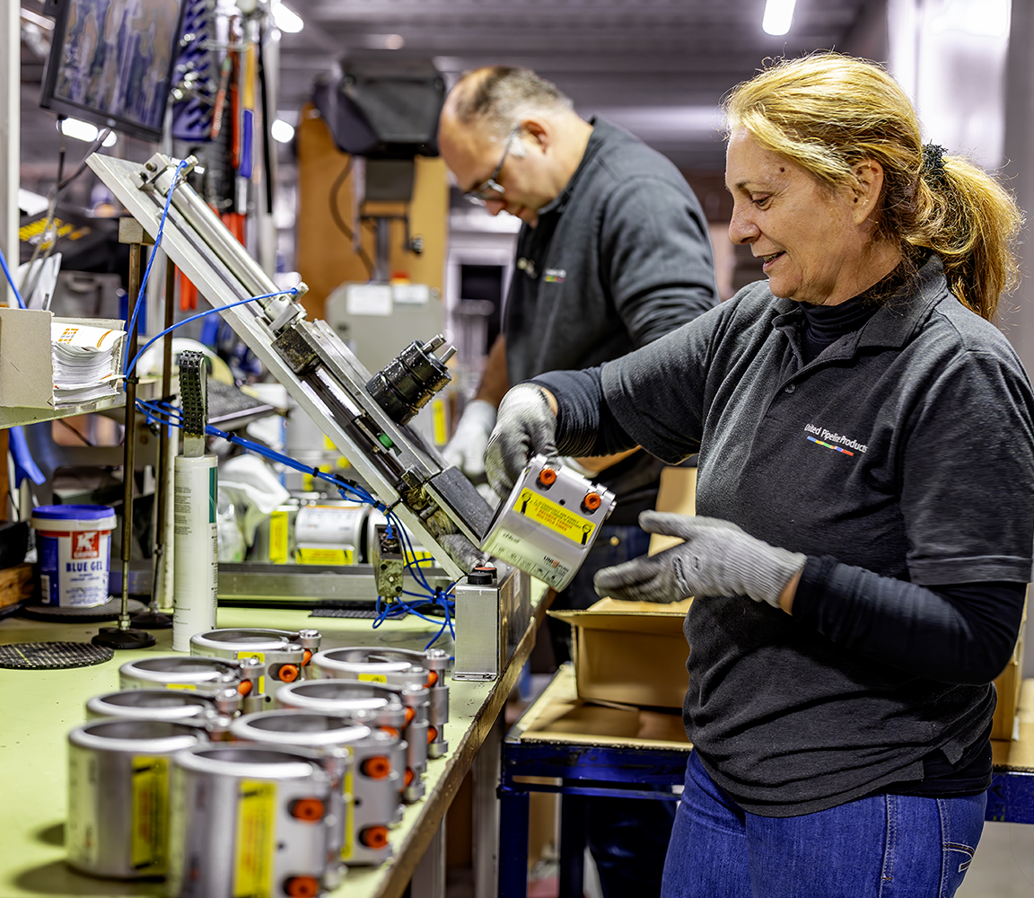
Was wird heute besprochen?
Sicher und gesund arbeiten | Arbeitsbelastung
Was versteht man unter Arbeitsbelastung?
Energiequellen und Energieräuber im Arbeitsalltag
Wie erkennt man Stresssignale frühzeitig?
Was kann man gegen zu hohe Arbeitsbelastung tun?
Notes:
Hinweis für den Toolboxleiter:
Gehen Sie zu Beginn kurz das Programm mit den Teilnehmenden durch, damit alle wissen, welche Themen in dieser Toolbox behandelt werden.

Slide 3
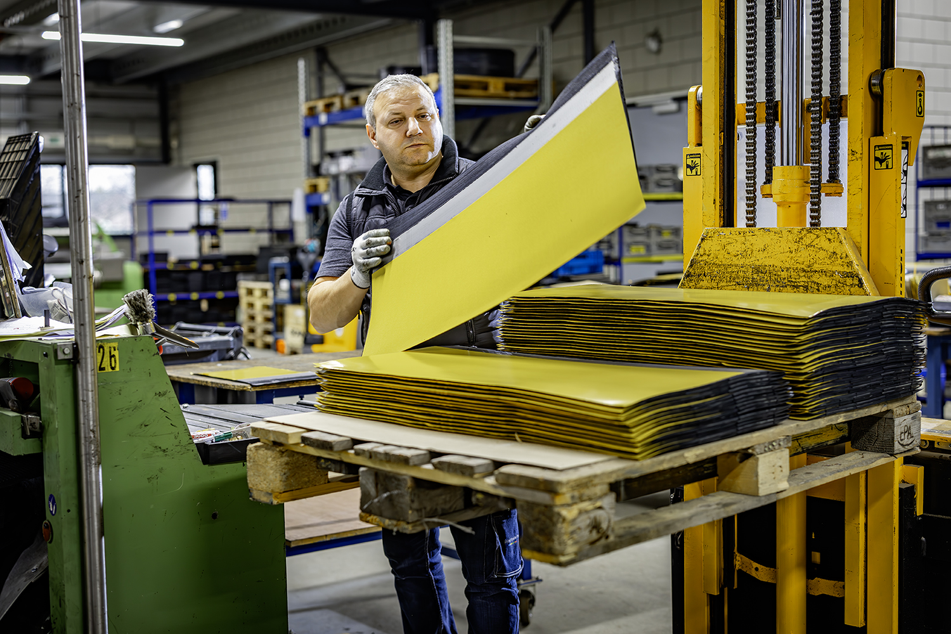
Was verstehen Sie persönlich unter Arbeitsbelastung?
Sicher und gesund arbeiten | Arbeitsbelastung
Notes:
Hinweis für den Toolboxleiter:
Beziehen Sie die Gruppe aktiv ein. Stellen Sie den Teilnehmenden zunächst die Frage:
„Was versteht ihr persönlich unter Arbeitsbelastung?“
Diskutieren Sie anschließend gemeinsam:
Was bedeutet Arbeitsbelastung?
Erleben alle Arbeitsbelastung gleich – oder empfindet das jeder anders?
Fragen Sie danach gezielt nach:
„Ist Arbeitsbelastung für alle dasselbe oder wird sie von jeder Person unterschiedlich wahrgenommen?“
TIPP:
Sie können die Teilnehmenden auch bitten, ihre persönliche Wahrnehmung von Arbeitsbelastung kurz auf ein Post-it zu schreiben.
Die Zettel werden anschließend an eine Wand oder ein Flipchart geklebt.
Schauen Sie sich danach gemeinsam an:
- welche Aspekte genannt wurden
- und welche Vorstellungen von Arbeitsbelastung in der Gruppe bestehen.

Slide 4
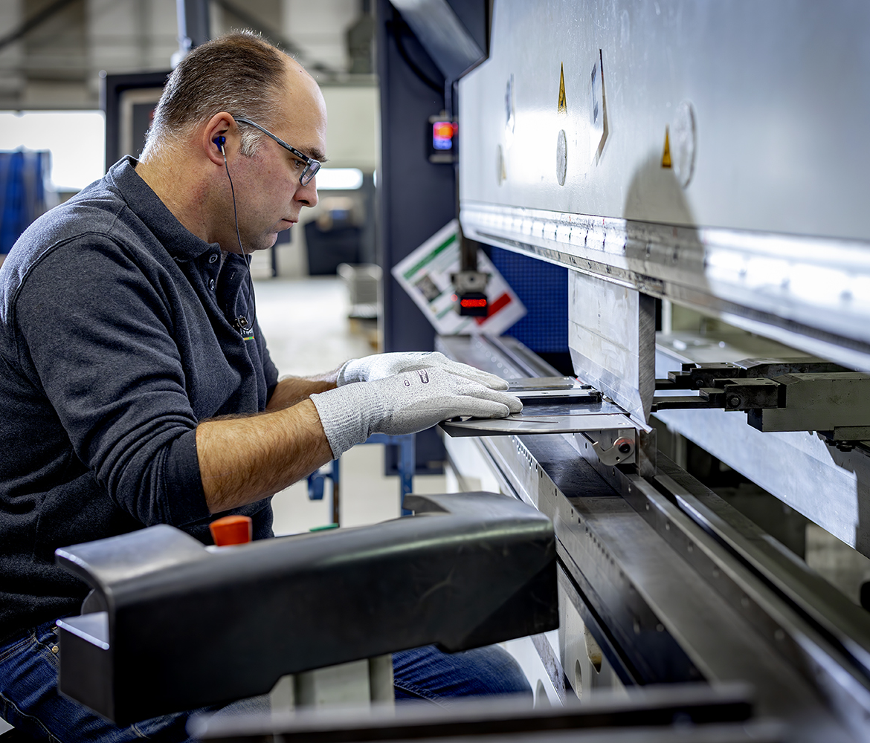
Was ist Arbeitsbelastung?
die Menge an Arbeit, die erledigt werden muss
sowie die Zeit und Mittel, die zur Verfügung stehen, um diese Arbeit gut zu erledigen.
Sicher und gesund arbeiten | Arbeitsbelastung
Arbeitsbelastung beschreibt:
die Menge an Arbeit, die erledigt werden muss
die Zeit und die Mittel, die zur Verfügung stehen, um diese Arbeit gut zu erledigen.
Eine dauerhaft zu hohe Arbeitsbelastung kann zu Stress, gesundheitlichen Problemen, Fehlzeiten und Fehlern bei der Arbeit führen.
Notes:
Hinweis für den Toolboxleiter:
Erklären Sie den Teilnehmenden, dass Arbeitsbelastung:
- in einem gewissen Maß normal und manchmal sogar notwendig ist (eine gesunde Anspannung kann motivierend wirken);
- zum Problem wird, wenn sie über längere Zeit zu hoch bleibt;
- von Person zu Person unterschiedlich wahrgenommen und erlebt werden kann.

Slide 5
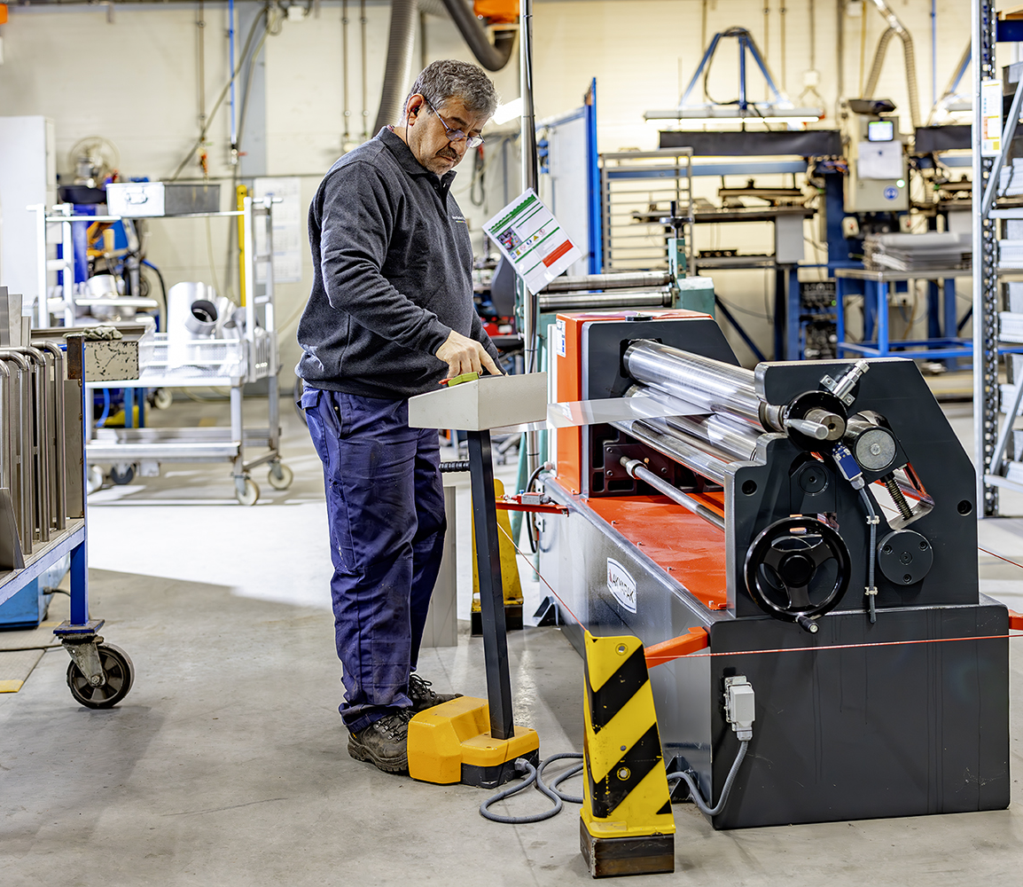
Im Gleichgewicht oder nicht?
Sicher und gesund arbeiten | Arbeitsbelastung
Arbeitsbelastung entsteht aus dem Verhältnis zwischen Energiequellen und Energieräubern.
Fehlt das Gleichgewicht zwischen beiden, entsteht eine ungesunde Arbeitsbelastung und Arbeitsstress.
Notes:
Hinweis für den Toolboxleiter:
Erklären Sie den Unterschied zwischen Energiequellen und Energieräubern.
Energiequellen sind Aspekte der Arbeit, aus denen man Motivation, Zufriedenheit oder Energie schöpft.
Energieräuber sind Aspekte der Arbeit, die Frustration, Ärger oder Erschöpfung verursachen.
Wenn Energiequellen und Energieräuber im Gleichgewicht sind, entsteht eine gesunde Arbeitsbelastung.
Überwiegen die Energieräuber, kann Arbeitsstress entstehen.

Slide 6
Energieräuber
Sicher und gesund arbeiten | Arbeitsbelastung
Energieräuber sind Situationen, Verhaltensweisen oder Menschen, die dazu führen können, dass man sich müde oder erschöpft fühlt. Beispiele:
hohe Produktionsanforderungen und enge Termine
zu wenig Personal für die vorhandene Arbeit
körperlich schwere Arbeit
komplexe Aufgaben oder Anforderungen
unzureichende Unterstützung oder fehlende Arbeitsmittel
schwierige Beziehungen zu Kolleginnen und Kollegen oder Vorgesetzten
Auch die persönliche Situation oder individuelle Eigenschaften können beeinflussen, ob etwas als Energieräuber empfunden wird.

Slide 7
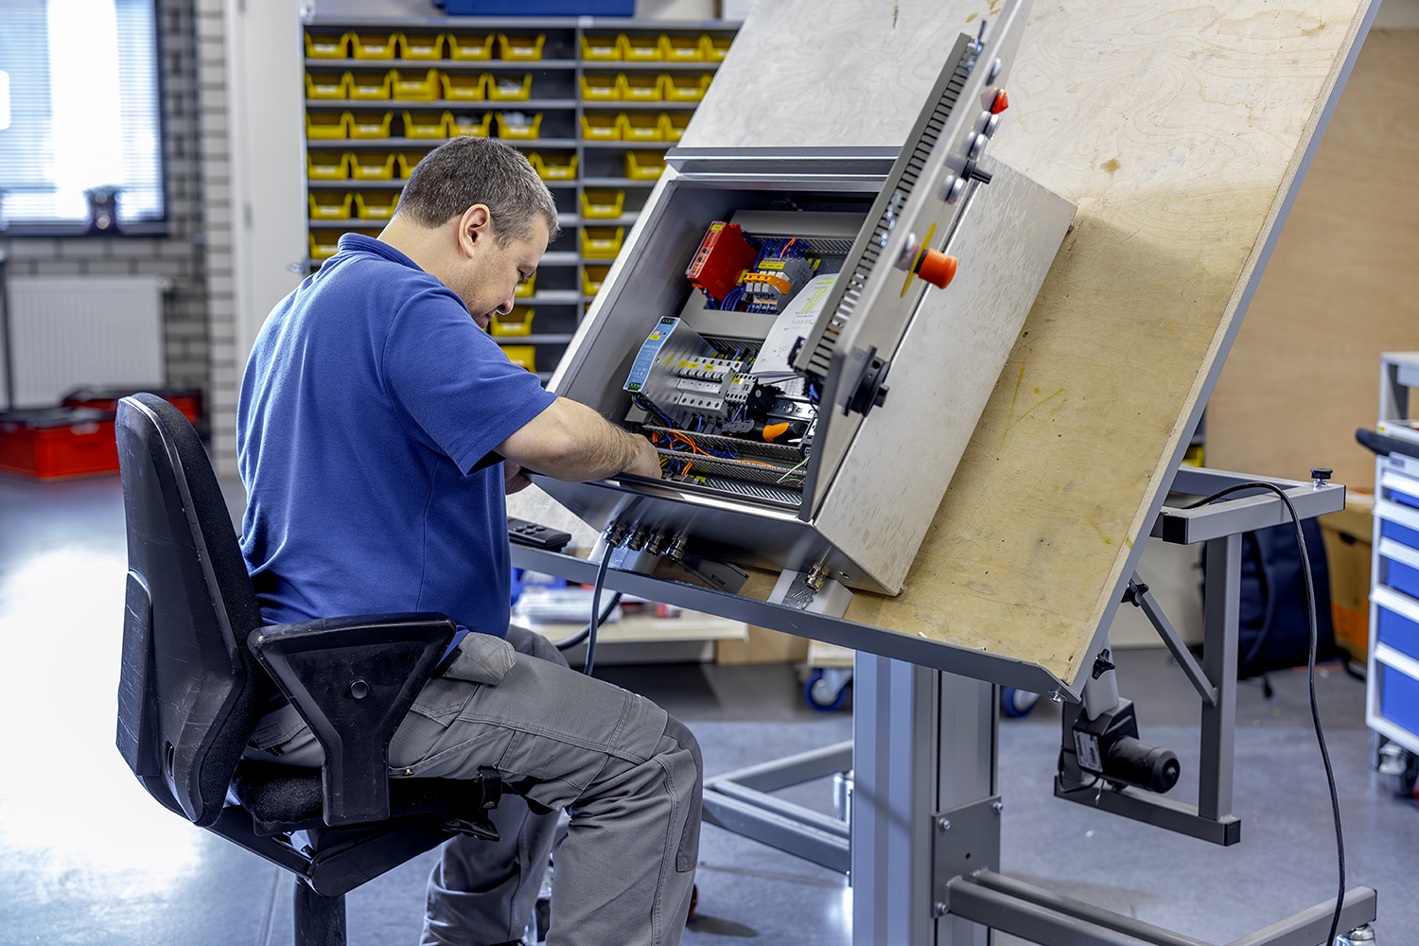
Was sind Ihre Energieräuber?
Sicher und gesund arbeiten | Arbeitsbelastung
Notes:
Hinweis für den Toolboxleiter:
Um Arbeitsstress vorzubeugen, ist es wichtig zu verstehen, was uns im Arbeitsalltag Energie kostet. Fragen Sie die Teilnehmenden deshalb:
„Welche Dinge in unserer Arbeit empfinden Sie als echte Energieräuber?“
Wichtig dabei:
Machen Sie deutlich, dass es nicht ums Klagen, sondern darum geht, Verbesserungsmöglichkeiten zu erkennen.
Alles, was genannt wird, sollte offen und respektvoll besprochen werden.
Gehen Sie anschließend kurz auf ein oder zwei genannte Punkte näher ein.
Stellen Sie zum Beispiel folgende Fragen:
Warum kostet das so viel Energie?
Was passiert, wenn das häufiger vorkommt?
Welche Auswirkungen hat das auf unsere Sicherheit oder die Qualität der Arbeit?

Slide 8
Energiequellen
Sicher und gesund arbeiten | Arbeitsbelastung
Energiequellen sind Situationen, Aktivitäten oder Gewohnheiten, die Energie geben und das Wohlbefinden stärken.
Beispiele:
Unterstützung durch Kolleginnen, Kollegen und Vorgesetzte
Eigenverantwortung und Handlungsspielraum
positive Rückmeldungen zur eigenen Arbeit
gute Möglichkeiten zur Aus- und Weiterbildung

Slide 9
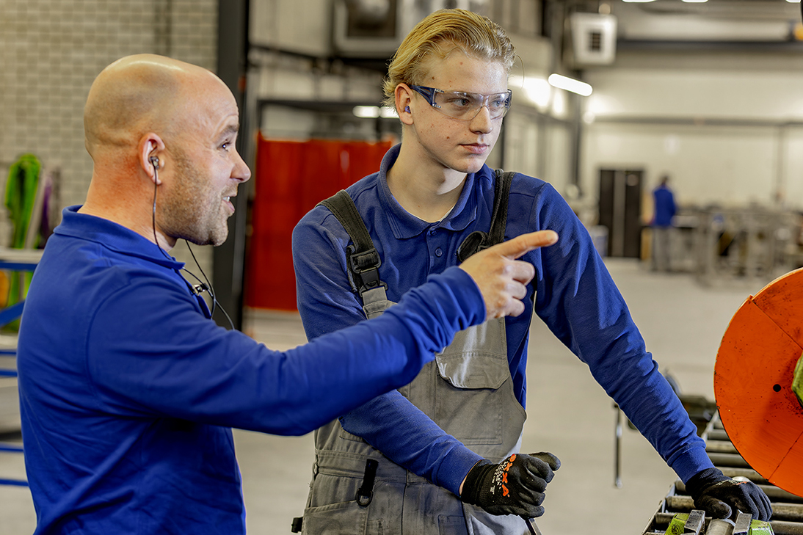
Was sind Ihre Energiequellen?
Sicher und gesund arbeiten | Arbeitsbelastung
Notes:
Hinweis für den Toolboxleiter:
Um eine gesunde Arbeitsbelastung aufrechtzuerhalten, ist es ebenso wichtig zu wissen, was uns bei der Arbeit Energie gibt. Das sind die Dinge, die dazu beitragen, dass wir motiviert bleiben und unsere Arbeit gerne und engagiert erledigen.
Fragen Sie die Teilnehmenden deshalb:
„Welche Dinge in unserer Arbeit geben Ihnen Energie?“
Wichtig dabei:
Es geht um positive Energie und Motivation. Alles, was genannt wird, sollte offen und respektvoll besprochen werden. Diese Diskussion hilft dabei,
Energieräuber besser auszugleichen und ein gesundes Gleichgewicht im Arbeitsalltag zu schaffen.
Gehen Sie anschließend kurz auf ein oder zwei genannte Punkte näher ein.
Stellen Sie zum Beispiel folgende Fragen:
Warum gibt Ihnen das Energie?
Was passiert, wenn Sie das häufiger tun können?
Wie trägt das zu sicherem Arbeiten und guten Arbeitsergebnissen bei?

Slide 10
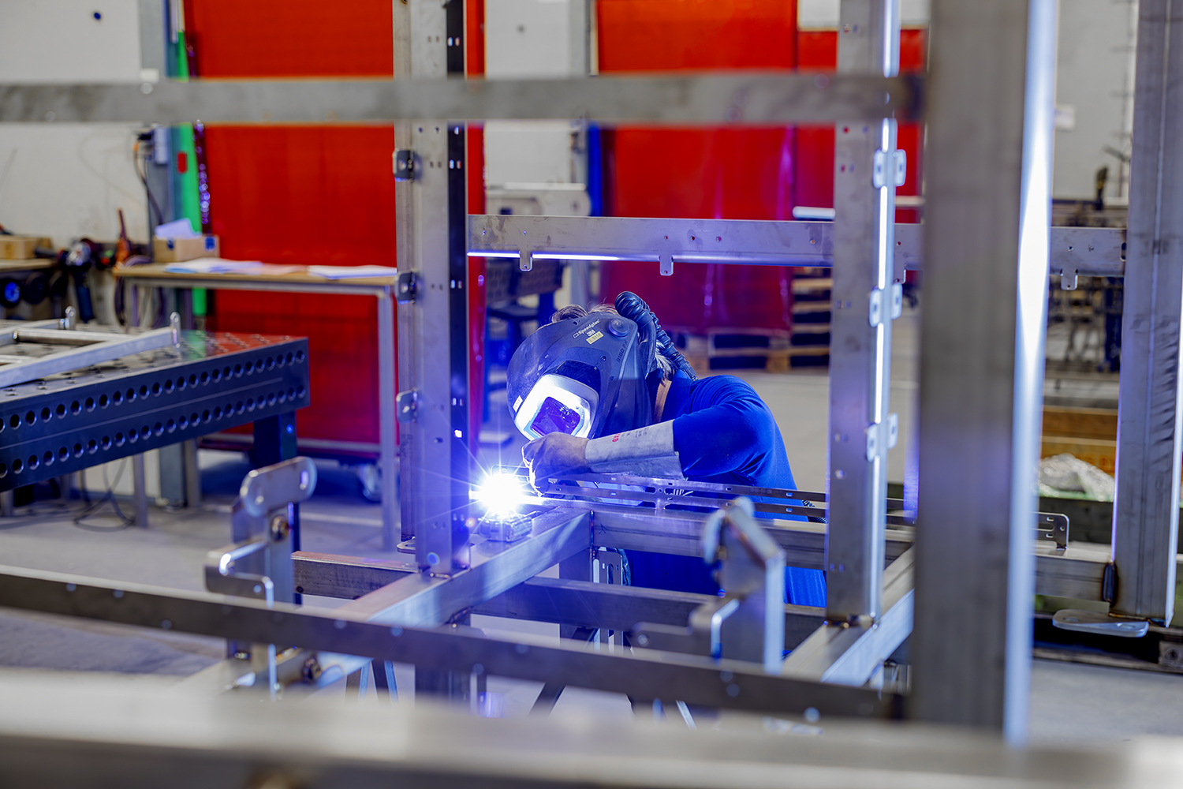
Ist Arbeitsbelastung immer problematisch?
Sicher und gesund arbeiten | Arbeitsbelastung
Notes:
Hinweis für den Toolboxleiter:
Mit dieser Frage möchten wir gemeinsam herausfinden, wie die Gruppe die Arbeitsbelastung im Arbeitsalltag erlebt und ob sie möglicherweise zu einem Problem werden kann. Arbeitsbelastung ist nicht grundsätzlich etwas Negatives. In einem gewissen Maß gehört sie zu jeder Arbeit dazu. Wird die Arbeitsbelastung jedoch über längere Zeit zu hoch, kann sie zu Stress, Fehlern und krankheitsbedingten Ausfällen führen.
Wichtig dabei:
Arbeitsbelastung gehört zu jeder Arbeit dazu.
Problematisch wird sie erst, wenn sie über längere Zeit zu hoch ist und nicht mehr im Gleichgewicht mit den Energiequellen steht.

Slide 11
Ist Arbeitsbelastung immer problematisch?
Sicher und gesund arbeiten | Arbeitsbelastung
Arbeitsbelastung ist nicht automatisch negativ, wenn:
sie zeitlich begrenzt ist;
auf arbeitsintensive Phasen Erholungszeiten folgen;
Ursachen rechtzeitig erkannt und verbessert werden.
Notes:
Hinweis für den Toolboxleiter:
Arbeitsbelastung ist nicht grundsätzlich negativ. In vielen Situationen gehört sie zur Arbeit dazu und kann sogar motivierend wirken.
Problematisch wird Arbeitsbelastung erst, wenn sie über längere Zeit zu hoch ist und keine ausreichenden Erholungsmöglichkeiten vorhanden sind.
Betrachten Sie deshalb gemeinsam mit der Gruppe die Bedingungen, unter denen Arbeitsbelastung unproblematisch bleibt.
Erläuterung der drei Bedingungen
Die Belastung dauert nicht zu lange
Kurzfristiger Druck kann Energie geben und die Motivation steigern.
Dauerhaft hohe Arbeitsbelastung führt dagegen häufig zu Erschöpfung und Stress. Beispiel:
Ein arbeitsintensiver Tag, an dem viele Aufgaben gleichzeitig erledigt werden müssen. Das ist in Ordnung, solange danach wieder ruhigere Phasen folgen.
Belastungsspitzen werden von ruhigeren Phasen gefolgt (Erholungsmöglichkeiten)
Unser Körper und unser Geist brauchen Zeit zur Erholung.
Ohne ausreichende Erholung kann sich Belastung aufbauen, was das Risiko für Fehler und gesundheitliche Probleme erhöht. Beispiel: Nach einer besonders arbeitsintensiven Woche folgt eine ruhigere Woche – oder es gibt ausreichende Pausen während des Arbeitstages.
Ursachen werden angegangen, damit Arbeitsbelastung nicht zu Arbeitsstress führt
Wenn hohe Arbeitsbelastung immer wieder auftritt, ohne dass etwas verändert wird, kann sie schnell ungesund werden.
Deshalb ist es wichtig, Probleme anzusprechen und die Ursachen gemeinsam zu lösen. Beispiel: Eine ständig wechselnde Planung oder fehlendes Material führt zu zusätzlichem Druck – solche Probleme sollten gemeinsam mit der Führungskraft geklärt werden.

Slide 12
Anzeichen für zu hohe Arbeitsbelastung
Sicher und gesund arbeiten | Arbeitsbelastung
Mögliche Signale sind:
häufiges Gefühl von Zeitdruck oder Stress
Schwierigkeiten bei Konzentration oder Entscheidungsfindung
körperliche Beschwerden wie Kopf- oder Rückenschmerzen
starke Müdigkeit
Ungleichgewicht zwischen Arbeit und Privatleben
Notes:
Hinweis für den Toolboxleiter:
Eine ausführlichere Übersicht über mögliche Stresssignale finden Sie in den weiteren Hilfsmitteln zum Thema Arbeitsbelastung auf der Website von 5xBeter.
TIPP:
Die Übersicht kann ausgedruckt werden, sodass Teilnehmende ankreuzen können, welche Signale sie bei sich wiedererkennen.

Slide 13
Was können Sie selbst tun?
Sicher und gesund arbeiten | Arbeitsbelastung
Prioritäten setzen: Was muss heute wirklich erledigt werden?
Regelmäßig Pausen machen und sich bewegen – am besten an der frischen Luft.
Aufgaben aufteilen oder Kolleginnen und Kollegen um Unterstützung bitten.
Eigene Grenzen erkennen und auch einmal Nein sagen.
Notes:
Hinweis für den Toolboxleiter:
Weitere Informationen und Hilfsmittel zum Thema Arbeitsbelastung sind auch auf der Website von 5xBeter zu finden.
TIPP:
Beziehen Sie die Erfahrungen aus der Gruppe aktiv ein.
Der Austausch kann sehr hilfreich sein: Was für eine Person gut funktioniert, kann für andere eine wertvolle Anregung sein.

Slide 14
Kurz zusammengefasst
Sicher und gesund arbeiten | Arbeitsbelastung
Es ist normal, sich bei der Arbeit unter Druck zu fühlen. Wichtig ist jedoch, dass der Druck nicht zu hoch oder dauerhaft wird.
Wenn die Arbeitsbelastung zu hoch wird, ist es wichtig, frühzeitig darüber zu sprechen. Tauschen Sie sich mit Ihren Vorgesetzten oder Kolleginnen und Kollegen aus und suchen Sie gemeinsam nach Lösungen.
Notes:
Hinweis für den Toolboxleiter:
Beenden Sie die Toolbox mit einem positiven Impuls. Zum Beispiel mit folgenden Techniken:
Einem inspirierendes Zitat oder Bild
Schließen Sie mit einem kurzen, motivierenden Satz über Zusammenarbeit oder Balance, zum Beispiel: „Gemeinsam stark – auch in stressigen Zeiten.“
Alternativ kann ein positives Bild verwendet werden, das die Botschaft unterstützt, zum Beispiel zu Teamarbeit, Ruhe oder Balance.
Tipp des Tages
Geben Sie zum Abschluss einen konkreten, praktischen Tipp, den alle direkt umsetzen können: „Nehmen Sie sich jeden Tag fünf Minuten Zeit, Ihren Arbeitstag zu planen. Das reduziert Stress und hilft, Belastungsspitzen zu vermeiden.“

Slide 15

Sicher und gesund arbeiten | Arbeitsbelastung
Fragen?
info@5xbeter.nl | www.5xbeter.nl

Slide 16
Sicher und gesund arbeiten | Arbeitsbelastung
Benötigen Sie Hilfe?
Sprechen Sie mit Ihrer Führungskraft oder wenden Sie sich an die Fachkraft für Arbeitssicherheit bzw. den Präventionsbeauftragten.
Sie können auch einen Verbesserungscoach von 5xBeter kontaktieren: www.5xbeter.nl
Oder rufen Sie die KOSTENLOSE Verbesserungs-Hotline an: 0800 – 55 55 005
info@5xbeter.nl | www.5xbeter.nl

